Slide 1

行情历史数据服务
总结报告

Slide 2
1
项目总体情况介绍
Notes:
提纲

Slide 3
项目目标及达成情况
目标 | 优先级 | 目标达成判定标准 | 达成情况
完成软件需求规格说明书中功能需求。 | 高 | 软件发布版本通过集成测试和验收测试，无重大缺陷。 | 用例最终通过率为99.47%，行情测试数据准确性完全通过。行情历史数据导入及还原完全通过。
性能达到规定指标。 | 中 | 性能测试结果达到规定的指标。 | 性能测试中可达2000并发、可使用扩展服务器方式获取更高性能。
产品及时交付。 | 高 | 按时通过每一阶段里程碑。 | 按时达成，与计划相比几无偏差。
文档严谨完整，便于后续维护。 | 中 | 交付物通过评审。 | 所有交付物均通过评审。

Slide 4
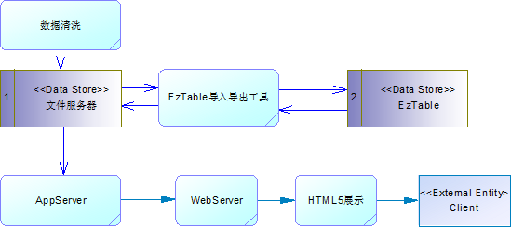
数据流图

Slide 5
项目范围及完成情况
子系统名称 | 主要业务功能 | 完成情况
数据清洗 | 将rawdata中的历史数据按行情源、行情种类及证券代码转换为二进制格式文件。对清洗后的二进制格式历史数据文件进行维护 | 完成。目前已清洗近三年的历史数据，并可根据需求提供文本格式的数据。
数据解析子系统(Appserver) | 提供的历史数据包括各种粒度的分钟K线、日K线和走势；快照、逐笔成交和虚拟集合竞价。App server提供RESTful风格JSON格式的数据接口。 | 完成
数据转发子系统(Webserver) | Web server将用户请求转发至Appserver，并获得行情数据，同时提供数据下载等用户功能。 | 完成
数据转储子系统(EzTable) | 实现数据库与二进制文件的相互导入。每日收盘后，需要将二进制形式的历史数据导入EzTable。 | 完成

Slide 6
项目过程数据分析

Slide 7
工作量分布

Slide 8
生产率
本次开发共产生48434LOC代码，其中有效代码为36934行。编码阶段共用185人天，全生命周期共用487人天。
纯编码阶段生产率为：199.64 LOC/人天；全生命周期生产率为：75.84 LOC/人天。

Slide 9
风险控制成果
本次开发共发现2个问题，4个风险。
2个风险得到有效控制。 2个问题经过协调解决，2个风险转为问题最终解决。
 | 问题 |  | 风险
描述 | 0数据问题 | 数据对齐 | 数据清洗转换效率低于预期 | 前端开发受制于数据形式的确认进度低于预期 | eztable数据库部署文档不全 | 测试阶段数据正确性校验缺乏参照数据
控制方式 | 协商解决 | 协商解决 | 转为问题解决 | 协调解决 | 协调解决 | 转为问题解决
Notes:
问题：
1、0数据问题
2、数据对齐
风险：
1、数据清洗转换效率低于预期
2、前端开发受制于数据形式的确认进度低于预期
3、eztable数据库部署文档不全
4、测试阶段数据正确性校验缺乏参照数据

Slide 10
项目成果展示

Slide 11
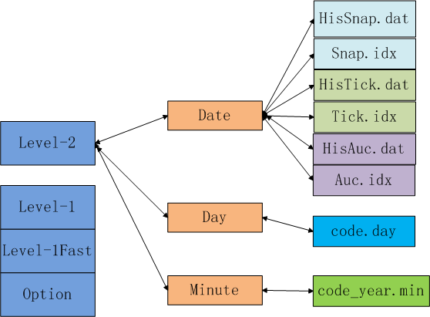
数据清洗

Slide 12
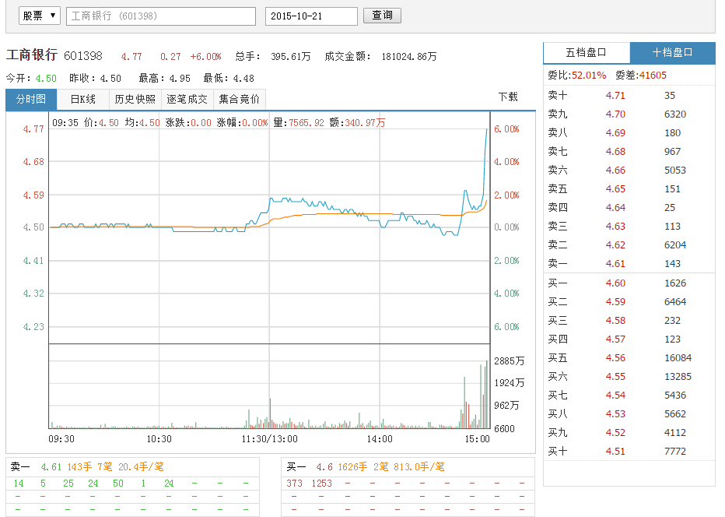
历史行情

Slide 13
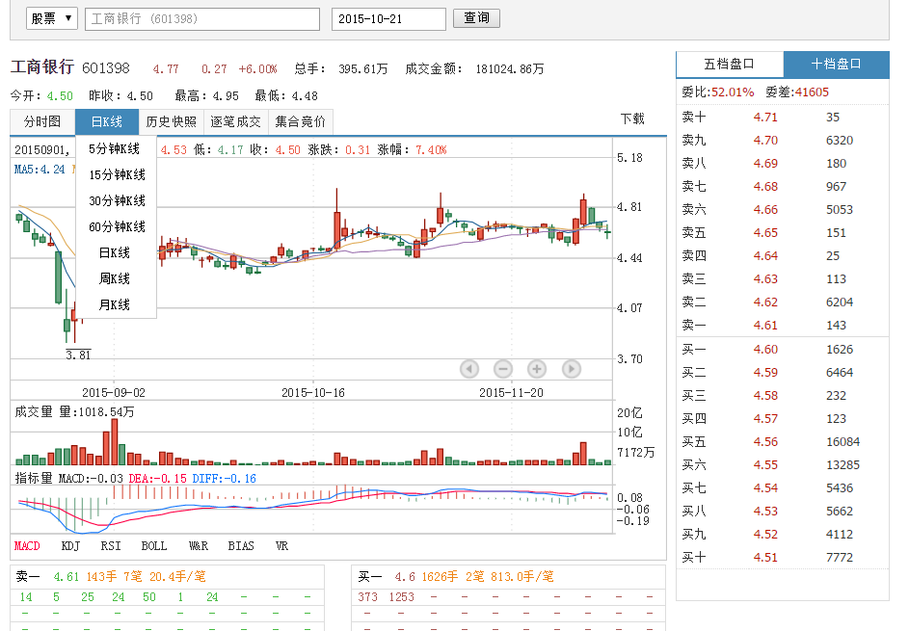
各种K线

Slide 14
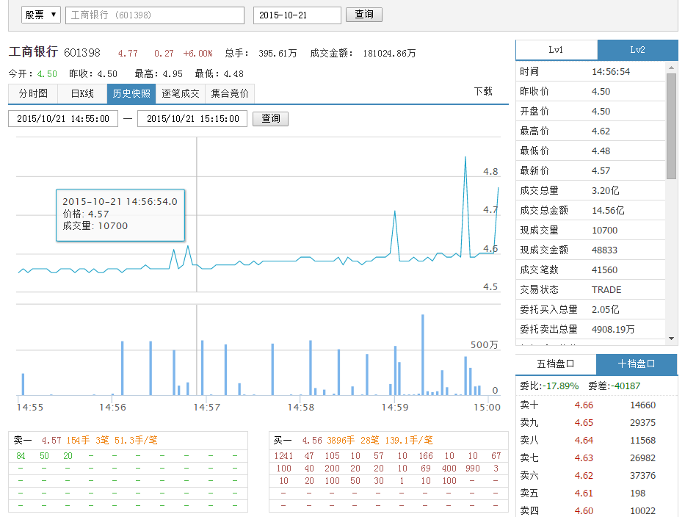
历史快照

Slide 15
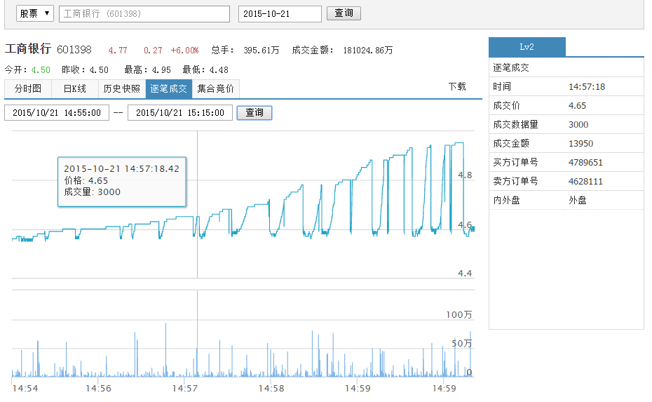
逐笔成交

Slide 16
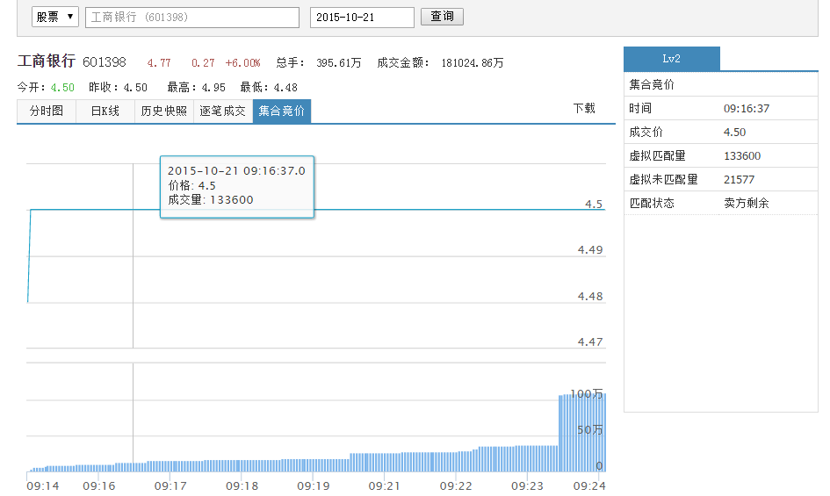
集合竞价

Slide 17
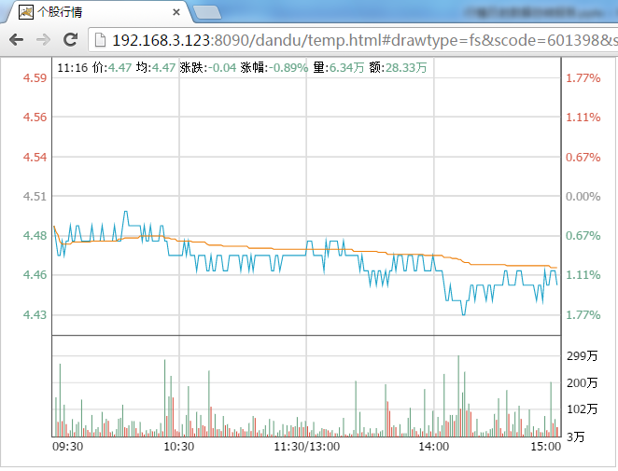
获取行情展示单独的页面

Slide 18
项目总结

Slide 19
项目提交成果
软件需求规格说明书
概要设计说明书
数据库设计报告
详细设计说明书
历史行情数据服务_部署手册
webServer接口说明
行情服务接口说明书
历史行情数据服务_测试计划
历史行情服务_测试报告
用户手册
Eztable使用说明
各模块源码包

Slide 20
项目综述
数据清洗将rawdata中的历史数据按行情源、行情种类及证券代码转换为二进制格式文件。
数据清洗工具可对清洗后数据文件进行维护。
AppServer提供restful风格api，可响应WebServer子系统的请求，通过读取数据文件或共享内存的方式获取数据并返回。
提供连接数、共享内存使用率、丢包率等信息监控。
K线数据定期从数据文件加载到共享内存，降低性能损耗
WebServer提供用户身份校验、行情数据请求转发、趋势图数据下载等功能。
EzTable工具实现数据库与二进制历史数据文件的相互导入导出。
EzTable工具针对包含大量数据的文件进行优化，支持数据范围参数扩展，可在较短时间内完成数据的准确导入导出。
网站页面采用H5技术，提供了良好的跨平台性能。

Slide 21
系统设计特点
可扩展性
面向接口设计，适应将来业务发展。
技术上支持多服务器多进程扩展来提升处理性能。
可靠性
系统应采用成熟的系统结构、具备良好的冗余能力，能够适应用户数量的增长。
可维护性
为了增加系统的可维护性，本系统中的所有子系统都有一个运行日志，日志中记录了详细的模块、源文件及行数等信息，记录日志信息的级别可以通过配置文件进行配置。

Slide 22


期待与您携手合作

